Slide 1

Web Technologies
Assignment 2
Konzept für JavaScript-basierte Lösung (Angular) zum Thema Verbesserung für Ankündigungen von Abschlussarbeiten
SpaceX public domain photo

Slide 2
Konzept für JavaScript-basierte Lösung (Angular) zum Thema Verbesserung für Ankündigungen von Abschlussarbeiten
Inhalt
1. Zielgruppen
2. Wireframes und Funktionalitäten
3. Anwendungsstruktur

Slide 3
1. Zielgruppen

Slide 4
Zielgruppen
Auswertung der Features nach Relevanz für Nutzerprofile (Nutzerprofil 1 am wichtigsten).
 | 1. Student ohne Präferenzen | 2. Student mit (fach-)spezifische Präferenzen | 3. Student der nach Betreuer suchen möchte | 4. Nutzer, der keine Abschlussarbeit benötigt
übersichtliche Darstellung des allgemeinen Angebots | Kritisch | - - - | - - - | Erwünscht
schnelle&klare Darstellung der Infos zu den einzelnen Arbeiten | Kritisch | Erwünscht | - - - | Erwünscht
Suche nach Tag/Keyword | - - - | Kritisch | - - - | Erwünscht
Suche nach Betreuer | - - - | - - - | Kritisch | - - -
visuell ansprechende (schöne) Darstellung | - - - | - - - | - - - | Kritisch

Slide 5
2. Wireframes und Funktionalitäten

Slide 6
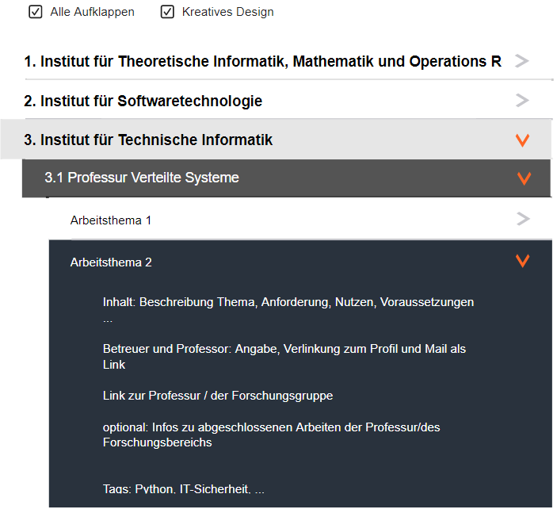
Wireframes und Funktionalitäten
Die Arbeitsthemen sind nach Institut und danach nach Professur sortiert (anschließend alphabetisch)
1
2
Toggle all => alle aufklappen
Kreatives Design => aktiviert “Bubble”-Ansicht
Klick auf Institut => zeigt Professuren an, oder Arbeitsthemen, wenn diese nicht in Professur unterkategorisiert sind
Klick auf Professur => zeigt Arbeitsthemen der Professur an
Klick auf Arbeitsthema => zeigt weitere Infos wie Url, Tags, Beschreibung, etc
3
4
5

Slide 7
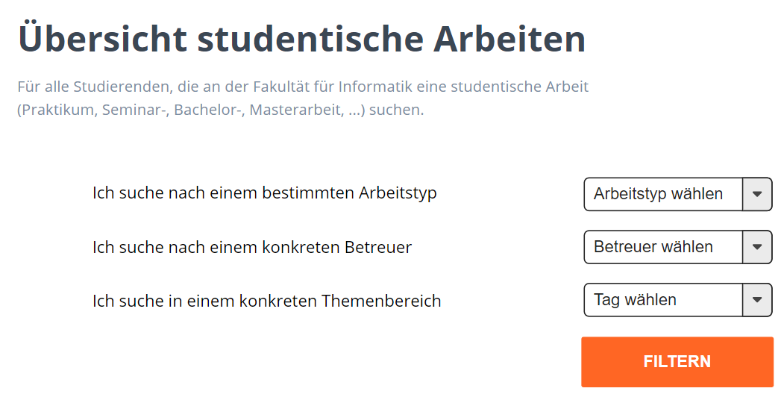
Wireframes und Funktionalitäten
Filtermöglichkeit bei der Ansicht (first draft mock-up)
Arbeitstyp wählen
Betreuer wählen
Themenbereich wählen
Auf Klick => alle Arbeitsthemen nach den Filterkriterien auswählen
NOTIZ:
Nach Möglichkeit ist 4. nicht nötig, wenn es so eingestellt werden kann, dass die Inhalte sofort beim Auswählen eines Suchkriteriums gefiltert werden.
Filtermöglichkeiten 1.-3. könnten im Endprodukt andere sein bzw. zusätzliche könnten dabei sein (z.B. mehrere Tags auswählen zu können).
1
2
3
4

Slide 8
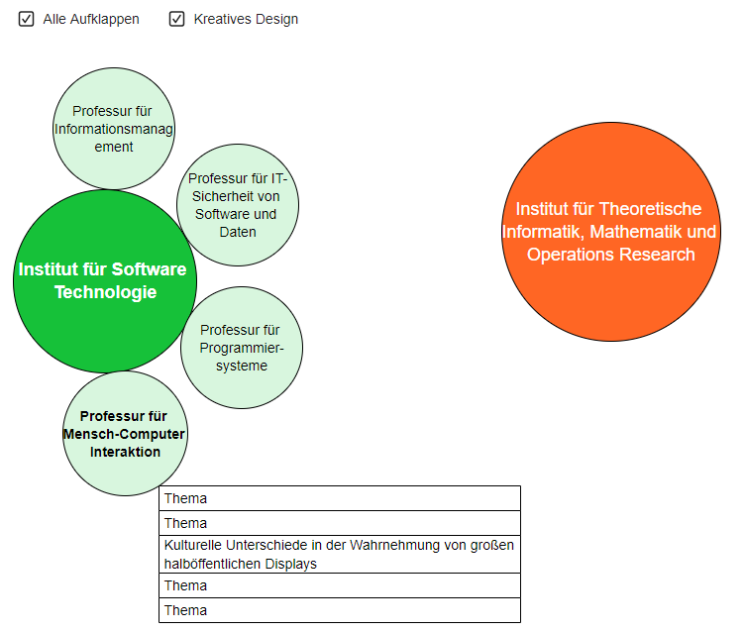
Wireframes und Funktionalitäten
Diese visuell anspruchsvollere Ansicht ist erstmal ein optionales Feature und funktioniert analog zur normalen Ansicht (genaue visuelle Anforderungen können bei Umsetzung umgeändert/verbessert werden)
Toggle all => alle aufklappen
Normales Design => deaktiviert “Bubble”-Ansicht
Klick auf Institut => zeigt Professuren an, oder Arbeitsthemen, wenn diese nicht in Professur unterkategorisiert sind
Klick auf Professur => zeigt Arbeitsthemen der Professur an
NOTIZ:
(Optional) 3. & 4. beim Hovern sollen die Infos auch angezeigt werden
3. - 5. Ausgewählte Elemente visuell markiert
1
2
3
4

Slide 9
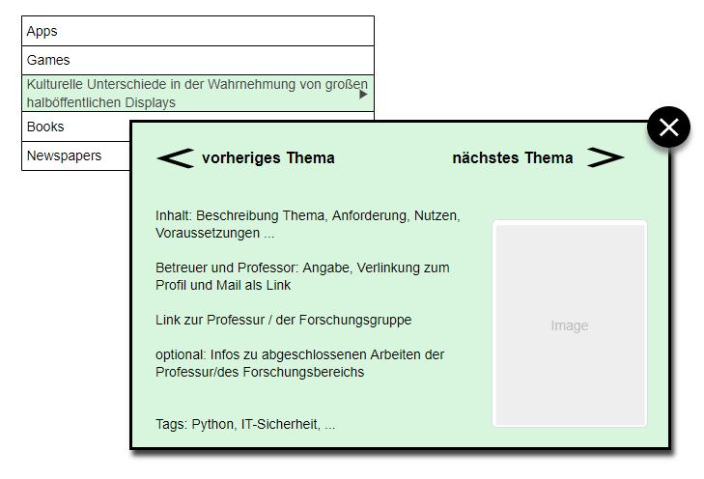
Wireframes und Funktionalitäten
Hier ist eine Teilansicht aus der vorherigen Folien, aber hier wurde ein Thema selektiert
Klick auf Arbeitsthema => Popup zeigt weitere Infos wie Url, Tags, Beschreibung, etc
Vorheriges Thema
Nächstes Thema
1
2
3

Slide 10
3. Anwendungsstruktur

